Slide 1
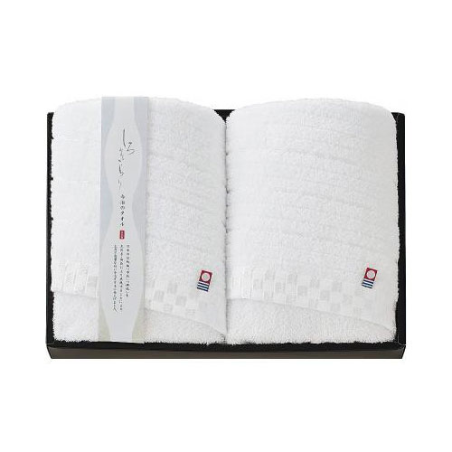


【提案書】
今治しろきらり フェイスタオル2枚
特徴
日本伝統の模様「市松」と「横縞」を、光沢糸とジャガード織りの凹凸で上品に表現した今治産のフェイスタオル2枚組です。肌触りが優しく滑らかでノベルティ用としても喜ばれます。
納期
納期スペース
仕様
素材:綿・ポリエステル
サイズ：約33×75cm
包装：化粧箱入り
生産国：日本製
お見積
お見積りスペース

